Slide 1
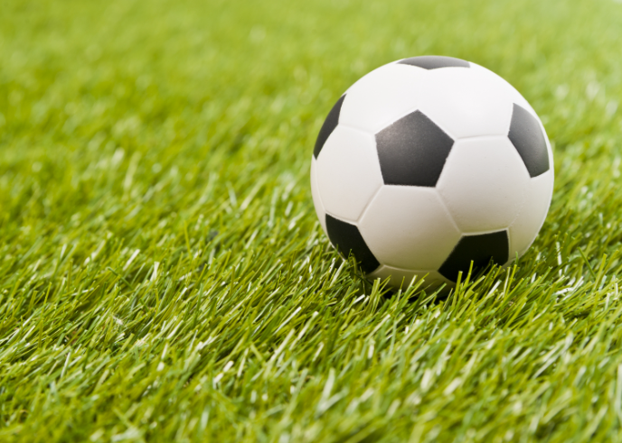
IFK Luleå P13 - Säsongen 2022

Slide 2
GLÄDJE – KAMRATSKAP- KVALITÉ - ENGAGEMANG
Att spela fotboll i IFK Luleå ska vara lärorikt och roligt. Hos oss möts olika människor, bakgrunder och erfarenheter för att forma morgondagens Luleåbor och förebilder. IFK Luleå har en gemenskap som grundas på respekt och jämlikhet, här ska alla känna sig välkomna. Vi vill att våra aktiva ska engagera sig i föreningen och sitt lag.
Fair play
Samtliga spelare och ledare ska alltid hålla fairplay som sin högsta ledstjärna och ALLTID agera som en förebild – på och utanför planen, mot såväl motståndare, medspelare, domare och andra. Fotboll ska vara roligt och utvecklande, och det finns inga förmildrande omständigheter kring dåligt beteende.

Slide 3
LAGET
42 barn i IFK Luleå P13
TRÄNARE
Vi tränare/ledare hjälps åt vid träningar, matcher och cuper, men vi har delat upp ansvarområden enligt följande:
Huvudtränare: Pär Sandström
Tränare: Mats Öberg, Åsa Fredriksson, Jonas Åhlander, Mats Iggbom, Per Norrbin
Hjälptränare: Emma Fägnell, Andreas
Lagledare:
Ekonomiansvarig: Anna Modig
Föräldragrupp: Andre Wennberg, Britta Sjödal, +2st??

Slide 4
Information
Laget.se
Huvudsakliga källan för information kring laget
Facebookgrupp
Vid snabb information. T.ex. om ändringar kort tid innan match eller liknande.

Slide 5
Föräldragrupp
Uppgifter
Delar ut uppgifter till föräldrar vid sammandrag
Hitta på lagaktiviteter/teambuilding
Vi behöver 1-2 föräldrar till

Slide 6
Träningar 2022
2 träningar per vecka 1-1,5timmar per tillfälle
Kallelse via laget.se
Svara gärna så snart ni kan för att underlätta planering av träning. Skriv även in om barnet inte kan komma.

Slide 7
Serie och Cuper
SERIE
Vi har anmält 3 lag till serien
2 olika serier
Framförallt sammandrag ”minicuper” Ett bokat den 11 juni i Nyborg.
Vi kommer anordna 3-4st egna sammandrag. ca 8-14 sammandrag totalt för laget.
LAG
Lira, Nyborgs SK, IFK Kalix, Överkalix
Sammandrag och enskilda matcher

Slide 8
Serie och Cuper
CUPER
Mini Sundis cup 21-22 maj
Piteå summer games 1-3 juli
Gammelstad cup 5-7 augusti

Slide 9
Inför matcher
Inför match skickas det ut en intresseförfrågan. När anmälningstiden har gått ut så tas laget ut av tränarna utifrån intresseanmälan.
Laguppställningen publiceras på laget.se och även på laget FB-sida.
När säsongen är avslutad så kommer varje spelare som tränar kontinuerligt få chansen att spela lika många matcher.
För att vara aktuell för match måste man träna kontinuerligt. Har man varit skadad så börjar man träna innan match.

Slide 10
Övrigt
Kläder kan köpas via Stadium teamsales IFK Luleå Fotboll på stadiumteamsales.se
Storlekar kan provas på Stadium i stan.
Kläder som är bra att ha är shorts och strumpor. Matchtröjor delas ut vid match.

